Slide 1
Le sommeil du bébé allaité et de la mère allaitante
Claude Didierjean-Jouveau

Slide 2
La naissance d’un enfant perturbe toujours le sommeil des parents
En janvier 2019 est parue une étude sur le degré de satisfaction rapport au sommeil et sur sa durée, avant la grossesse, pendant la grossesse, et après la naissance de l’enfant jusqu’à ses 6 ans. Pour cela, on a interviewé une fois par an, entre 2008 et 2015, 2 541 femmes et 2 118 hommes ayant eu pendant cette période un premier, un deuxième ou un troisième enfant.
Résultat : les niveaux (tant pour la durée de sommeil que pour le degré de satisfaction) chutaient brutalement après la naissance, étaient au plus bas les trois premiers mois post-partum, et n’étaient pas complètement revenus aux niveaux d’avant la grossesse six ans après la naissance du premier enfant.
Richter D et al, Long-term effects of pregnancy and childbirth on sleep satisfaction and duration of first-time and experienced mothers and fathers, Sleep 2019

Slide 3
La plupart des bébés se réveillent la nuit
Dans une étude québécoise faite sur plus de 700 dyades mère/enfant, 37,6 % des bébés âgés de 6 mois et 27,9 % de ceux âgés de 12 mois ne faisaient pas leurs nuits, si l’on prenait comme définition de « faire ses nuits » le fait de dormir 6 heures d’affilée ; si l’on prenait comme définition 8 heures d’affilée, les pourcentages passaient à 57 % à 6 mois et 43,4 % à 12 mois.
Aucune conséquence néfaste sur le développement psychomoteur des enfants et l’humeur maternelle n’a été trouvée.
Les chercheurs ont conclu que « les attentes pour une consolidation du sommeil (le fait de faire ses nuits) précoce pourraient être modérées » !
Marie-Hélène Pennestri et al, Uninterrupted infant sleep, development and maternal mood, Pediatrics 2018 ; 142(6).

Slide 4
Sommeil et veille les 6 premiers mois
À l'aide de l'application iPhone Baby Connect, un jeune père australien a construit une base de données complète sur les cycles de sommeil et de veille de sa fille pour chaque jour des six premiers mois de sa vie. Et en a fait ce graphique.
La spirale commence à l'intérieur du cercle, marquant la naissance. Elle se poursuit à mesure que le bébé grandit - chaque révolution complète du cercle représente une journée de 24 heures, minuit est en haut de « l’horloge » et midi en bas.

Slide 5
Pourquoi les réveils nocturnes ? Une hypothèse
Haig D , Troubled sleep – Night waking, breastfeeding and parent-offspring conflict. Evol Med Public Health 2014 ; 1 : 32-9.
Dans cet article, l’auteur analyse l’hypothèse selon laquelle les réveils nocturnes ont pour but d’augmenter la durée de l’aménorrhée lactationnelle, et de minimiser la possibilité de survenue rapide d’une nouvelle grossesse, afin de prolonger l’investissement maternel auprès de l’enfant, et donc d’augmenter ses chances de survie.

Slide 6
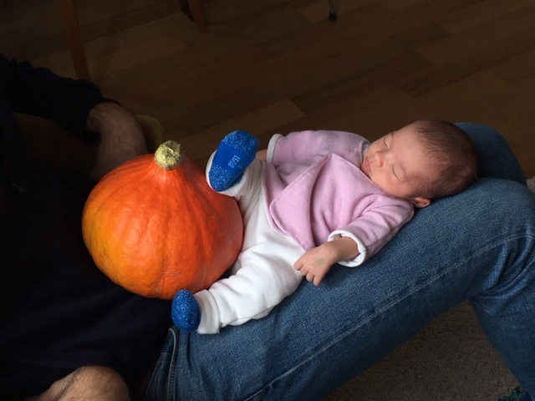
Les bébés allaités dorment-ils moins ?

Slide 7
Les bébés allaités dorment-ils moins ?
Dans cette étude sur 94 mères de bébés âgés de 2 à 4 mois, les bébés allaités dormaient 45 minutes de plus par nuit que les bébés au biberon.
Cohen Engler A et al., Breastfeeding may improve nocturnal sleep and reduce infantile colic: potential role of breast milk melatonin, European Journal of Pediatrics 2012 ; 171(4) : 720-32.

Slide 8
Les bébés allaités se réveillent-ils plus ?

Slide 9
Les bébés allaités se réveillent-ils plus ?
Plus de 700 mères ayant un bébé âgé de 6 à 12 mois ont été interrogées sur les nuits de leur enfant, le nombre de ses réveils, ses repas nocturnes, l’allaitement et les solides qu’il prenait.
78,6 % des bébés se réveillaient régulièrement au moins une fois par nuit, et 61,4 % prenaient du lait une ou plusieurs fois. Il n’y avait aucune différence, que ce soit au niveau des réveils ou des repas nocturnes, entre les bébés allaités et ceux nourris au biberon.
Chose intéressante, les bébés qui prenaient davantage de lait ou de solides pendant la journée étaient moins susceptibles de se nourrir la nuit… mais pas moins susceptibles de se réveiller.
Brown Amy et Harries Victoria, Infant Sleep and Night Feeding Patterns During Later Infancy: Association with Breastfeeding Frequency, Daytime Complementary Food Intake, and Infant Weight, Breastfeeding Medicine 2015 ; 10(5).

Slide 10
Un lait somnifère ?
Le lait de femme contient des nucléotides qui jouent un rôle important dans la régulation du sommeil.
Des chercheurs espagnols ont étudié la concentration de trois nucléotides (adénine, guanine et uridine) dans le lait de 30 femmes tiré à six ou huit reprises au cours d’une période de 24 heures. Ces nucléotides calment le système nerveux central, entraînant repos et sommeil. Ils ont trouvé une plus forte concentration dans le lait tiré pendant la nuit (entre 8 h du soir et 8 h du matin).
Cela explique sans doute pourquoi les bébés se rendorment généralement si facilement après une petite tétée la nuit !
Sánchez CL et al,, The possible role of human milk nucleotides as sleep inducers, Nutritional Neuroscience 2009 ; 12(1) : 2-8.

Slide 11
Un lait somnifère ?
Les mêmes chercheurs ont remarqué que le lait du matin est riche en L-tyrosine, acide aminé qui est le précurseur de la dopamine et de l’adrénaline, les neurotransmetteurs de l’éveil, du dynamisme, de la concentration.
Mais à partir de 17 heures, le lait est riche en tryptophane, acide aminé précurseur de la sérotonine et de la mélatonine.
Sánchez CL et al., Nitrogen and protein content analysis of human milk, diurnality vs. nocturnality, Nutr Hosp 2011 ; 26 : 511–514.

Slide 12
Un lait somnifère ?
Une autre étude espagnole a confirmé le rythme circadien du tryptophane dans le lait maternel et a poursuivi la recherche en étudiant les niveaux d'un métabolite de la mélatonine (produit de dégradation) extrait de l’urine dans les couches du nourrisson allaité. L’étude des couches en valait la peine : le métabolite de la mélatonine présentait non seulement des rythmes circadiens clairs chez les bébés nourris au sein, mais il était également lié au taux de tryptophane des mères.
Cubero J et al., The circadian rhythm of tryptophan in breast milk affects the rhythms of 6-sulfatoxymelatonin and sleep in newborns, Neuro Endocrinology Letters 2005 ; 26(6) : 657-61.

Slide 13
Un lait somnifère ?
Le lait du matin est en moyenne trois fois plus concentré en cortisol que le soir. Cette hormone est associée au stress et rendrait le lait du début de journée plus énergisant.
Le soir en revanche, le lait contiendrait davantage de mélatonine, également appelée "hormone du sommeil« (elle a également un rôle relaxant sur les muscles intestinaux, d’où moins de coliques).
Jennifer Hahn-Holbrook et al., Human milk as "chrononutrition": implications for child health and development, Pediatr Res 2019 ; 85(7) : 936-942.

Slide 14
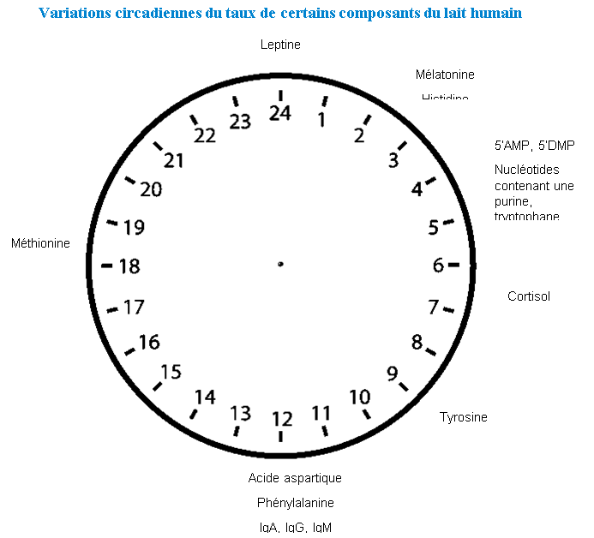
Un lait somnifère ?
Dossiers de l’allaitement n° 158,
mai 2020

Slide 15
Implications pour les mères qui tirent leur lait
Étiqueter le lait tiré avec l'heure de la journée où il a été tiré pourrait aider à maintenir le lien précieux entre les composants du lait maternel et le sommeil du nourrisson, même lorsque la mère doit s'absenter.
« Il est très probable que la consommation d’un lait maternel dont le taux de cortisol s’élève de façon imprévisible et aléatoire peut donner à l’enfant des raisons de penser qu’il vit dans un environnement instable et dangereux. » (DA mai 2020)
« On peut supposer que l’administration matinale à un nourrisson de lait maternel exprimé pendant la nuit et contenant un taux élevé de mélatonine induira chez lui une sédation. » (DA mai 2020)

Slide 16
Implications pour les nuits
En cas de tétées nocturnes, le bébé reçoit le lait riche en mélatonine, prévu pour la nuit et le sommeil
Que se passe-t-il si le papa donne la nuit un biberon de lait tiré la journée, riche en cortisol, dans l’idée de « s’impliquer » et de « laisser la maman se reposer » ?

Slide 17
Pourquoi croit-on qu’ils se réveillent plus ?
Dans cette étude, non seulement les mères devaient tenir un journal, mais leur sommeil et celui de leurs bébés était également enregistré par un actigraphe.
Résultat : les données actigraphiques montraient que la durée totale de sommeil et celle des plages de sommeil augmentait avec le temps, sans qu’une différence significative soit constatée entre 4 et 18 semaines entre les enfants exclusivement allaités et les enfants exclusivement nourris au lait industriel. La fréquence des réveils nocturnes était également similaire dans les deux groupes d’enfants. À 18 semaines, les enfants exclusivement allaités dormaient plus longtemps que ceux nourris au lait industriel.
Mais, dès 8 semaines et jusqu’à 18 semaines, les mères donnant exclusivement un lait industriel surestimaient la qualité et la durée de sommeil nocturne de leur enfant et sous-estimaient la fréquence des réveils nocturnes !
Cette étude montre d’une part qu’en dépit des convictions culturelles largement partagées, les enfants nourris au lait industriel ne dorment ni mieux ni plus longtemps que les enfants exclusivement allaités lorsque leur sommeil est évalué de façon objective, alors que les mères qui donnent un lait industriel surestiment significativement la durée et la qualité de sommeil de leur enfant, de même que les mères dont l’enfant dort dans une autre pièce que la chambre parentale.
Rudzik AEF et al., Discrepancies in maternal reports of infant sleep vs actigraphy by mode of feeding, Sleep Med 2018 ; 49 : 90-8.

Slide 18
Pourquoi tous les bébés ne dorment-ils pas pareil ?
Une étude a été faite sur 995 paires de jumeaux québécois, nés entre 1995 et 1998, dont les mères ont rapporté les habitudes de sommeil à 6, 18, 30 et 48 mois.
Alors que les siestes diurnes semblaient, surtout à 2 ans, influencées positivement par des facteurs environnementaux (notamment un espace de sommeil au calme et dans l’obscurité), le sommeil nocturne (en particulier la durée de sommeil sans réveil) dépendait lui fortement de facteurs génétiques : à 47 % pour les bébés de 6 mois, à 58 % pour les bambins de 30 mois et à 54 % pour ceux de 48 mois.
Cela veut aussi dire que toutes les méthodes consistant à laisser le bébé pleurer s’il se réveille (plus ou moins et plus ou moins longtemps, voir Richard Ferber and Co) ne marcheront jamais avec certains bébés qui « sont programmés pour se réveiller pendant la nuit quoi qu’il arrive, et ont besoin d’être réconfortés quand ils se réveillent. »
Touchette E et al, Genetic and Environmental Influences on Daytime and Nighttime Sleep Duration in Early Childhood, Pediatrics 2013 ; 131(6):e1874-80.

Slide 19
Les mères qui allaitent dorment-elles moins ?

Slide 20
Les mères qui allaitent dorment-elles moins ?
Les chercheurs ont mesuré objectivement les durées de sommeil de 133 couples de parents de bébés âgés de 3 mois, grâce à des moniteurs fixés au poignet.
Les parents des bébés qui tétaient le soir et/ou la nuit dormaient 40 à 45 minutes de plus que les parents des bébés qui recevaient du LA le soir et la nuit.
Et les parents de bébés allaités qui leur donnaient un biberon de lait artificiel le soir dormaient moins bien que ceux dont les bébés étaient exclusivement allaités.
Les mères qui partageaient la responsabilité des repas nocturnes avec le père dormaient moins bien que celles qui s’en occupaient seules.
Doan, T. et al. Breast-feeding increases sleep duration of new parents. The Journal of Perinatal & Neonatal Nursing 2007 ; 21 (3) : 200-206.

Slide 21
Les mères qui allaitent dorment-elles moins ?
Dans une autre étude très soigneusement faite par des chercheurs de la West Virginia University sur 80 nouvelles mères entre la deuxième semaine et la douzième semaine après la naissance,
celles qui allaitaient exclusivement, celles qui donnaient exclusivement le biberon et celles qui faisaient un allaitement mixte, toutes avaient la même durée moyenne de sommeil (7,2 heures) et toutes se sentaient également fatiguées (essentiellement à cause d’un sommeil fragmenté)…
Montgomery-Downs HE, Infant feeding methods and maternal sleep and daytime functioning, Pediatrics 2010 ; 126(6) : e1562-8.

Slide 22
Les mères qui allaitent dorment-elles moins ?
La hausse du taux de prolactine serait responsable de l’augmentation du temps de sommeil profond constatée chez les femmes allaitantes par une étude qui a comparé des femmes allaitant exclusivement, des femmes nourrissant leur bébé au lait industriel, et des femmes non enceintes et non allaitantes constituant le groupe témoin.
Alors que le temps total de sommeil et la durée du sommeil paradoxal étaient proches dans les trois groupes, le temps de sommeil profond – le plus réparateur – était plus élevé chez les femmes allaitantes (182 minutes) que chez les femmes non enceintes et non allaitantes (86 minutes) et que chez celles donnant le biberon (63 minutes).
Blyton DM, Sullivan CE, Edwards N, Lactation is associated with an increase in slow-wave sleep in women, J Sleep Res 2002 ; 11(4) : 297-303.

Slide 23
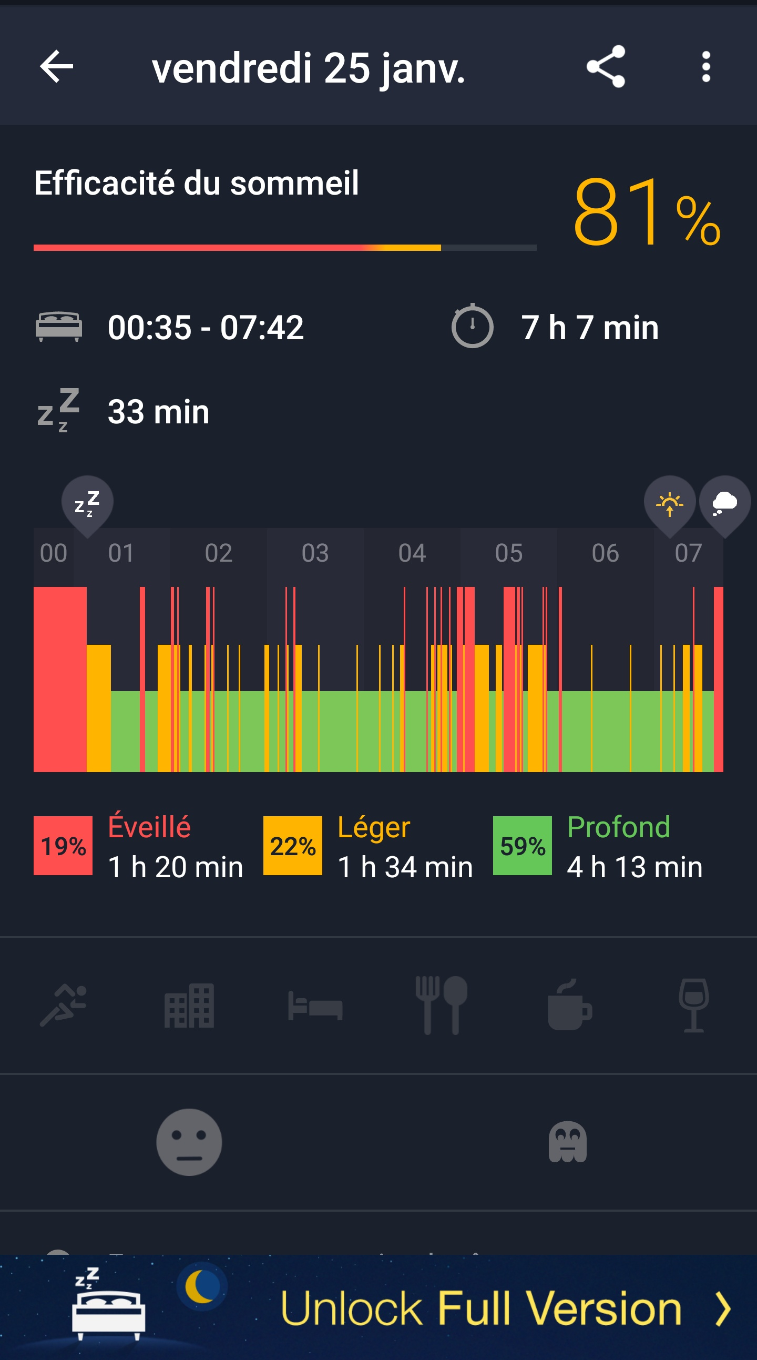
Témoignage d’une mère
Maria : De ma formation de psycho-thérapeute spécialisée en thérapies comportementales et cognitives, j‘ai retiré quelques informations essentielles sur le sommeil. Je voulais les partager et vous montrer quelque chose d'intéressant pour les mamans allaitantes. Malgré nos nombreux réveils nocturnes et très peu de sommeil, on récupère pas si mal que ça ! La première info à retenir, c'est qu'on récupère la dette de sommeil de la veille et non pour préparer le lendemain... Peu importe le nombre d'heures et de réveils, notre corps s'habitue et modifie les phases du sommeil pour qu'on récupère le plus efficacement, en peu de temps. Notre fatigue est parfois juste "psychologique", car on a l'impression de ne pas assez dormir. Nous avons également beaucoup d'idées reçues (et fausses) sur le sommeil ainsi que des fortes attentes en terme de quantité. La photo ci-dessous est issue d'une application qui mesure le temps de sommeil profond en se basant sur la respiration via le micro du téléphone (runtastic sleep better, mais il y en a plein d’autres). On peut télécharger ce genre d’appli gratuitement, mettre le téléphone en mode avion à côté de sa tête, et c'est parti ! Je pensais avoir passé une nuit terrible, cauchemardesque, pleine de réveils (j’en ai compté une vingtaine), ne pas avoir fermé l’œil de la nuit et ne pas récupérer. En effet, il y a eu un nombre très important et impressionnant de réveils, visibles en rouge (ma fille est malade en ce moment), un coucher très tardif (bien après minuit), un réveil tôt, mais... j’ai quand même relativement bien dormi :), j'ai récupéré malgré tout à plus de 80 %. Courage à toutes les mamans allaitantes, on dort quand même ! À savoir : ma fille a 17 mois, elle est toujours allaitée et nous faisons du cododo.

Slide 24
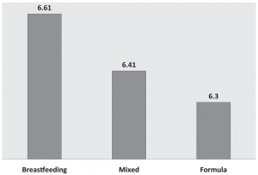
Les mères qui allaitent dorment-elles moins ?
Étude Kendall-Tackett
6 410 mères de bébés de 0 à 12 mois, participant au Survey of Mothers’ Sleep and Fatigue en 2008-2009, représentant 59 pays. 4 774 mères allaitaient exclusivement, 1 125 faisaient du mixte, et 176 donnaient du lait artificiel. On leur a demandé de dire combien d'heures elles dormaient en moyenne chaque nuit (questionnaire en ligne).
Résultats : 6,61 heures pour les premières, 6,41 pour les secondes et 6,3 pour les troisièmes
Kathleen Kendall-Tackett, Zhen Cong, Thomas W. Hale, The Effect of Feeding Method on Sleep Duration, Maternal Well-being, and Postpartum Depression, Clinical Lactation 2011 ; 2(2) : 22-26.

Slide 25
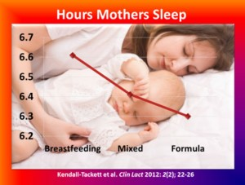
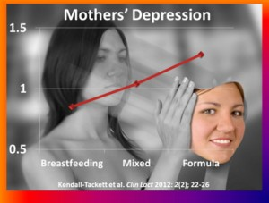
Les mères qui allaitent dorment-elles moins ?

Slide 26
Allaitement, problèmes de sommeil, fatigue

Slide 27
Allaitement et problèmes de sommeil ?
Une étude faite en Norvège sur plus de 4 000 nouvelles mères, interrogées sept semaines après l’accouchement a cherché à savoir combien d’entre elles connaissaient des problèmes de sommeil en post-partum et éventuellement de dépression, ainsi qu’à identifier les facteurs de risque.
Elle a trouvé 57,7 % de mères souffrant de problèmes de sommeil (c’est donc très répandu…) et 16,5 % de dépression. Quant aux facteurs de risque : la dépression, des problèmes de sommeil antérieurs, le fait d’être primipare et… de ne pas allaiter exclusivement.
Dorheim SK et al, Sleep and Depression in Postpartum Women : A Population-Based Study, Sleep 2009 ; 32(7) : 847-855.

Slide 28
Allaitement et fatigue
105 mères belges ont été recrutées via 2 services de maternité et via les réseaux sociaux. Leur enfant avait 4 à 16 semaines. Elles ont été réparties en 3 groupes selon qu’elles allaitaient exclusivement (AE, 61), qu’elles donnaient exclusivement un lait industriel (LIE, 44), ou qu’elles allaitaient partiellement (AP, 12).
Elles ont répondu à l’Index de Pittsburgh de la qualité du sommeil (PSQI), qui permet d’évaluer les pratiques et l’environnement de sommeil ainsi que sa qualité, ainsi qu’à la Checklist for Individual Strength-Fatigue (CIS), une échelle d’évaluation en 20 points qui permet de quantifier le niveau de fatigue, le comportement, l’activité, la motivation et la concentration.
Dans tous les cas, il y avait réduction de la durée du sommeil : 6 heures en moyenne contre 8 heures avant la grossesse. Les mères qui allaitaient exclusivement faisaient état d’une meilleure qualité de sommeil, mais d’une durée plus basse de sommeil par rapport au temps passé au lit.
Le score pour la CIS était similaire dans les deux groupes.
Tobback E et al., Comparison of subjective sleep and fatigue in breast- and bottle-feeding mothers, Midwifery 2017 ; 47 : 22-7.

Slide 29
Comment cela se passe ?
Dans l’étude de K Kendall-Tackett menée auprès de 4 789 mères américaines, qui participaient à une étude sur le sommeil et la fatigue des mères menée en 2008-2009, et dont le bébé avait moins de 12 mois :
à 2 mois, environ 15 % des bébés passaient l’essentiel de leurs nuits dans une pièce séparée, alors que 40 % dormaient dans un berceau dans la chambre parentale, et qu’environ 45 % dormaient dans le lit parental
environ la moitié des mères (2 103) allaitaient leur enfant la nuit à 12 mois. 44 % allaitaient la nuit dans leur lit, et 55 % allaitaient sur un fauteuil ou un canapé. 72 % des mères qui allaitaient dans leur lit se rendormaient pendant que leur bébé tétait ; c’était également le cas de 44 % des mères qui allaitaient dans un fauteuil ou un canapé, ce qui est inquiétant étant donné les risques importants liés à ce type de lieu de sommeil partagé
les mères qui prenaient leur enfant dans leur lit le faisaient à la fois en raison de leurs convictions personnelles (le mieux pour leur bébé) et pratiques (le mieux pour elles)
Kendall-Tackett K, Mother-infant sleep locations and nightime feeding behavior, Clin Lact 2010 ; 1 : 27-31.

Slide 30
Ce qui n’aide pas
Donner des solides, donner un biberon le soir, essayer de « caler » le bébé. Voir l’étude d’Amy Brown citée précédemment : « les bébés qui prenaient davantage de lait ou de solides pendant la journée étaient moins susceptibles de se nourrir la nuit… mais pas moins susceptibles de se réveiller. »
Arrêter d’allaiter

Slide 31
Arrêter l’allaitement ne diminue pas la fatigue
Une étude s’est intéressée à la fatigue chez des mères primipares pendant les neuf premières semaines du post-partum. Le niveau de fatigue était modéré juste après la naissance, il culminait à 3 semaines, puis diminuait ensuite nettement entre 3 et 6 semaines.
Il n’existait de ce point de vue aucune différence entre les mères qui avaient entre temps arrêté d’allaiter et celles qui allaitaient toujours.
Wambach KA, Maternal fatigue in breastfeeding primiparae during the first nine weeks postpartum, Journal of Human Lactation 1998 ; 14(3) : 219-29.

Slide 32
Ce qui aide

Slide 33
Ce qui aide
Faire la sieste ?
Une étude a constaté que les siestes diurnes ne permettaient pas d’abaisser le niveau maternel de fatigue…

Slide 34
Ce qui aide
Savoir que les bébés ont un sommeil différent de celui des adultes, et que cela va avoir un impact sur son propre sommeil, impact dont l’importance sera fonction du tempérament du bébé.
Un contact étroit avec la mère, l’alternance jour/nuit, ainsi que certains composants du lait maternel présents à un taux plus élevé la nuit (pic lacté de mélatonine vers 3 heures du matin par exemple) pourraient favoriser l’établissement d’un rythme circadien chez le bébé.

Slide 35
Ce qui aide
La proximité parents/enfant
Qui engendre une synchronisation des rythmes de sommeil
Évite d’avoir à se lever et d’être complètement réveillée
Facilite les tétées nocturnes

Slide 36
Synchronisation des rythmes
Les études en laboratoire de sommeil ont constaté que dans 40 % des cas, la mère s’était réveillée quelques secondes avant son enfant, et dans 60 % des cas, l’enfant s’était éveillé une ou deux minutes avant sa mère.
McKenna JJ, Night waking among breastfeeding mothers and infants. Conflict, congruence or both?, Evol Med Public Health. 2014; 2014(1): 40–47.

Slide 37
Tétées nocturnes
Une étude suédoise a interrogé 500 mères de bébés âgés de 0 à 6 mois.
La plupart des enfants tétaient la nuit, certains plus de trois fois, et seulement 2 % ne tétaient pas du tout.
Hörnell A, Breastfeeding patterns in exclusively breastfed infants : a longitudinal prospective study in Uppsala, Sweden, Acta Paediatr 1999 ; 88(2) : 203-211.

Slide 38
Tétées nocturnes
Une étude publiée en 2006 (Kent) chez des bébés allaités à la demande constatait que 64 % des enfants tétaient 1 à 3 fois par nuit, et que la fréquence des tétées nocturnes n’était corrélée ni au volume total de lait maternel absorbé quotidiennement, ni au nombre quotidien de tétées, ni à la capacité maternelle de stockage mammaire.
Il semble que cela soit lié au tempérament du bébé.

Slide 39
Tétées nocturnes
Dans une étude faite dans une zone rurale du nord de la Thaïlande (la seule, à ma connaissance, à avoir observé le sommeil des mères avec leur bébé in situ, et non dans un laboratoire), la proportion de lait absorbée lors des tétées nocturnes était de plus de 40 % ; elle restait stable tout au long de la première année de vie.
Stella M. Imong et al, Predictors of breast milk intake in rural northern Thailand, Journal of Pediatric Gastroenterology and Nutrition 1989, 8 : 359-370.

Slide 40
Lieu du sommeil et durée d’allaitement
Les parents dont le bébé ne dormait pas dans leur chambre à 4 mois avaient fait état à 1 mois d’un taux significativement plus bas d’allaitement prédominant.
Paul IM et al., Mother-infant room-sharing and sleep outcomes in the INSIGHT study, Pediatrics 2017 ; 140(1) : e20170122.

Slide 41
Lieu du sommeil et durée d’allaitement
26 études, menées dans 10 pays, prenaient en compte l’impact sur l’allaitement. Les méthodes de collecte sur le sommeil et l’allaitement variaient suivant les études (allant des réponses des parents à un questionnaire à un enregistrement vidéo pendant toute la nuit). Les définitions utilisées pour l’allaitement étaient également variables (aucune définition dans 1 étude). 19 études rapportaient une plus longue durée d’allaitement en cas de partage du lit parental, 3 ne constataient pas cet impact, et les autres études faisaient état d’une fréquence plus élevée et d’une durée totale plus longue des tétées nocturnes constatées sur les vidéos chez les enfants dormant dans le lit parental.
The influence of bed-sharing on infant physiology, breastfeeding and behaviour : a systematic review. Baddock SA et al. Sleep Med Rev 2019 ; 43 : 106-17.

Slide 42
Le dorm’allaitement
« Dormir et téter sont étroitement liés, si bien que deux experts bien connus du sommeil des bébés, James McKenna et Lee Gettler, ont inventé le nouveau mot, en anglais, de "breastsleeping" (sur le modèle de "breastfeeding", pour "nourrir au sein" = allaitement, que l’on pourrait traduire par "dorm’allaitement" en français), afin d’affirmer haut et fort que cela n’a aucun sens de séparer les deux puisque, pour dormir, les bébés ont besoin de téter. Évidemment, tout ceci ne peut fonctionner que si le bébé est avec sa mère pendant qu’il dort.
Les 3 principaux (et virtuellement inséparables) facteurs à retenir :
allaitement à la demande,
cododo, avec un bébé qui s’endort tout à côté de sa mère – parce que c’est la solution la plus pratique pour garder le bébé à côté d’elle pendant la nuit,
portage – parce que c’est la solution la plus pratique pour garder le bébé à côté d’elle pendant la journée. »

Slide 43
Dès la maternité

Slide 44
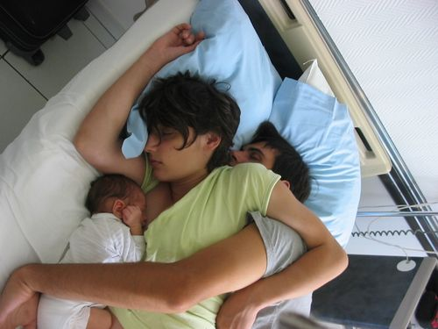
Un lit assez grand !

Slide 45
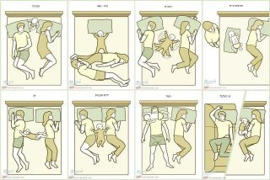
Un lit assez grand !

Slide 46
Un lit assez grand !

Slide 47
Catalogue de futons

Slide 48
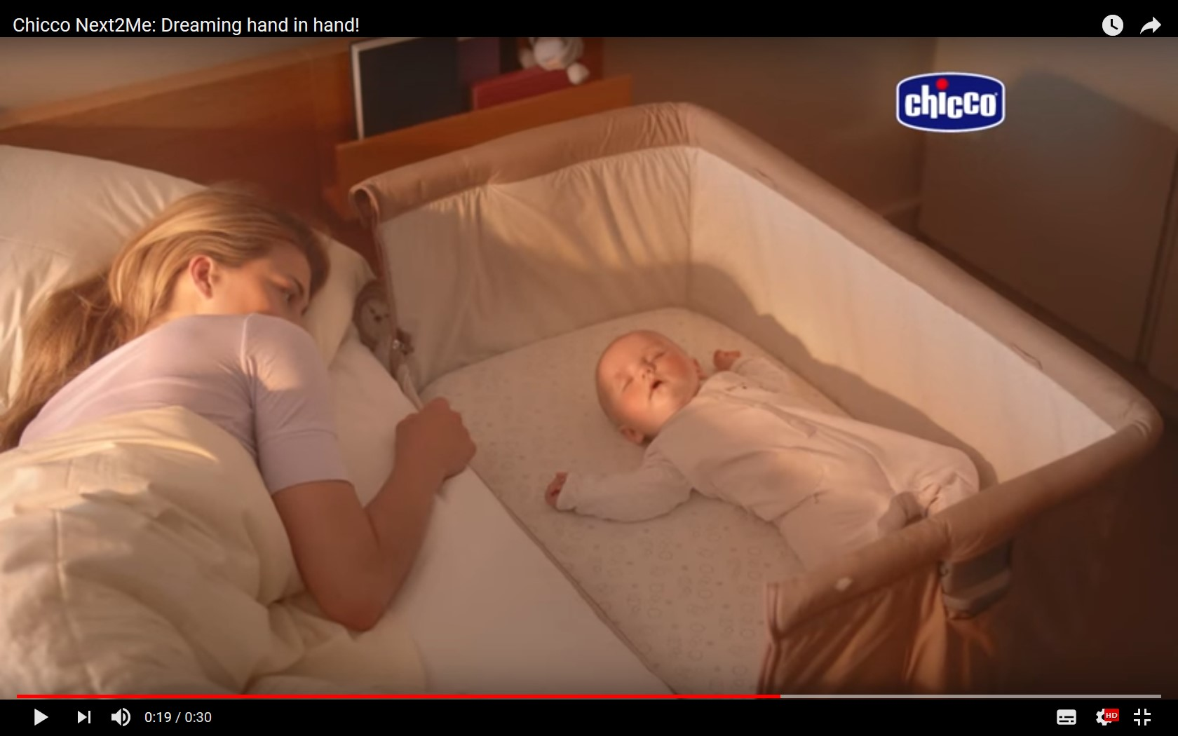
Un berceau cododo ?
https://www.youtube.com/watch?v=CY3kcR3H7Mk&feature=share

Slide 49
Le berceau à côté du lit parental ?

Slide 50
Un hamac ?

Slide 51
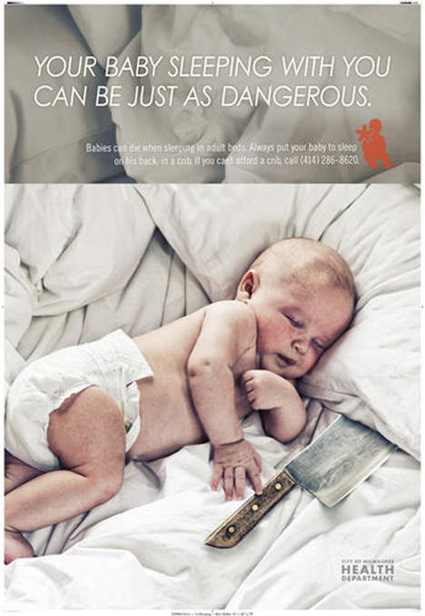
Conditions à respecter pour le partage du lit

Slide 52
lullabytrust.org.uk
Safer sleep advice

Slide 53
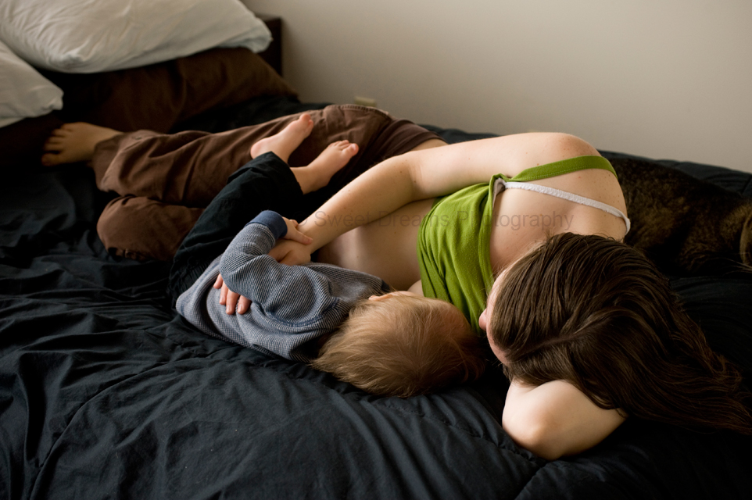
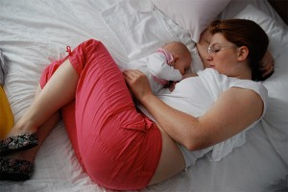
Le cuddle curl
Voir le livre Sweet sleep : Nighttime and Naptime Strategies for the Breastfeeding Family, de Diana West et Diane Wiessinger

Slide 54
Substituts…

Slide 55
Les conséquences du laisser pleurer
Vingt-cinq bébés âgés de 4 à 10 mois ont été étudiés alors qu’avec leurs mères, ils « participaient » à un programme hospitalier de cinq jours d’« éducation au sommeil ». Le but était qu’ils apprennent à s’endormir sans aide – si ce n’était la visite régulière d’une infirmière. Dans une pièce voisine, leur mère pouvait entendre les pleurs sans avoir le droit d’intervenir.
On a analysé le taux de cortisol, l’hormone du stress, dans la salive des bébés et dans celle de leurs mères, salive recueillie au début de l’endormissement et après que les bébés se soient endormis.
Au premier jour, la plupart des bébés ont pleuré au moins vingt minutes, et comme prévu, une augmentation du taux de cortisol [5] a été constatée chez le nourrisson comme chez sa mère, que ce soit au début de l’endormissement ou au moment où les bébés exprimaient leur détresse.
Mais au troisième jour, les réponses physiologiques des mères et des bébés étaient devenues complètement différentes. Les bébés n’exprimaient plus leur détresse en pleurant, alors que leur taux de cortisol restait élevé, ce qui laisse à penser qu’ils étaient toujours stressés mais avaient renoncé à le manifester : ils s’étaient résignés… Les mères, quant elles, n’étant plus alertées par les pleurs de leur bébé, voyaient leur taux de cortisol fortement abaissé.
Middlemiss W, Granger DA, Goldberg WA, Nathans L, Asynchrony of mother-infant hypothalamic-pituitary-adrenal axis activity following extinction of infant crying responses induced during the transition to sleep, Early Hum Dev 2012 ; 88(4) : 227-32.

